Slide 1

Cuantificación y Aislamiento de Bacteriófago
Dr. José A. Cardé-Serrano, PhD
Biol 4207 – Lab Viro Biotech
Universidad de Puerto Rico en Aguadilla

Slide 2
Objetivos
Utilizar dos métodos para aislar el bacteriófago de las placas preparadas en el laboratorio anterior.
  Lavado de placas
  Extracción de fragmento

Slide 3
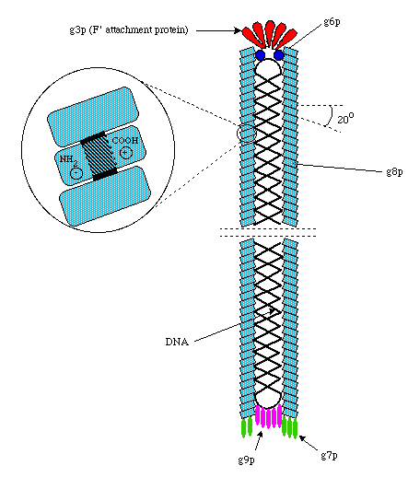
Bacteriófago M 13
Filamentoso
Tipo bastoncillo
Tipo DNA
Infecta Gram negativas

Slide 4
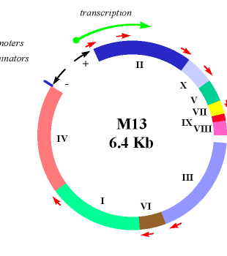
Datos Básicos
DNA circular hebra sencilla
6400 pares de bases de largo
El genoma codifica para un total de 10 genes (nombrados con los números romanos del I al X)
Notes:
Filamentoso
Forma de baston o rod
Genoma DNA ss
INFecta bacts Gram Neg

Slide 5
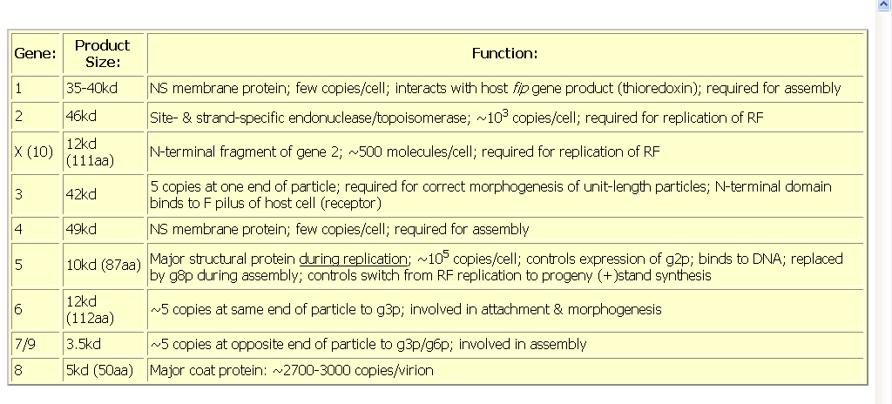
Genes de M13 y funciones
Notes:
Genes Ensamblaje: I, IV, VII, IX
Replicacion: II, X,
Atachtment: VI,
Capsula: VIII,

Slide 6
Genes
Gen II – nickase, facilita la replicación en circulo rodante
Gen III codifica proteína piloto, que guía el ssDNA naciente hacia la membrana
Gen VIII codifica para las principales proteínas estructurales de la partícula del bacteriófago.

Slide 7
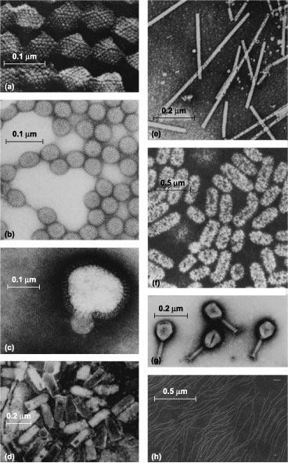
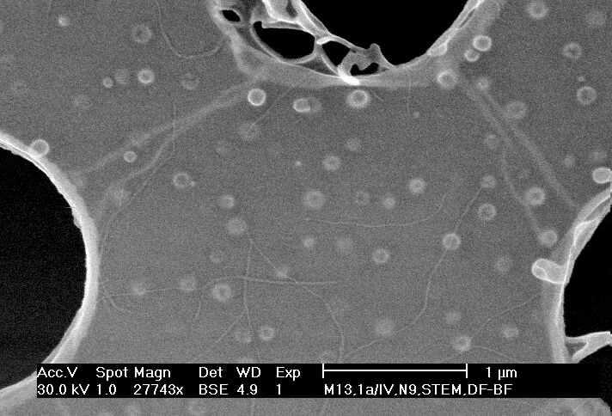
Aplicaciones de M13
  Secuenciación
  Mutagénesis dirigida
  Sondas
  Subcloning de lambda zap
  Bibliotecas de despliegue de fago
Notes:
a) Adenovirus
b) Rotavirus
c) Influenza virus
d) Vesicular stomatitis virus
e) Tobacco mosaic virus.
f) Alfalfa mosaic virus
g) T4 bacteriophage.
h) M13 bacteriophage
filamentous bacteriophage M13
SEM: The image was taken with a Philips XL30 ESEM in STEM mode, the bright field image (BF) was subtracted from the dark field image (DF) for contrast enhancement. The sample was prepared on a holey film (Quantifoil) and rotary shadowed with platinum / carbon (95/5 w%) under a low angle. The bright spots have their origin in imperfections of the foil,

Slide 8
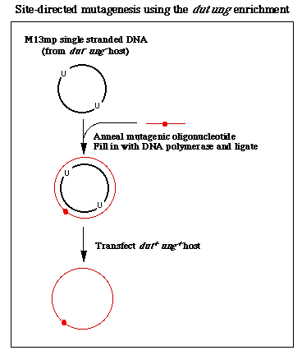
Mutagénesis dirigida
DNA de interes en fago en E coli doble mutantes dnt/ung
PCR con primer con mutación
Transferir a E coli +/+
DNA u/u es degradado y DNA con mutación es replicado
Base mutada → AA mutado

Slide 9
Objetivo
Determinar el # de pfu por cada dilución.
Contar las placas de bacteriófagos que son visibles en la plato de agar.
  Estos son los que se visualizan como puntos claros en el área opaca formada por el cesped de bacterias.

Slide 10
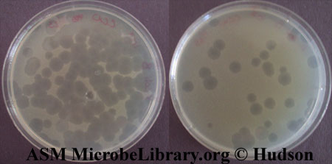
Ensayo en placas
PFU (Unidades de formación de placas)
Placa – Región clara en el césped de bacterias
  Infección lítica
  Lisis de la bacteria
PFU = # de placas x factor de dilución
  30 – 300
Simulación
Notes:
PFU = # de plaques X factor dilucion
Unidad para titular un stock de virus
Pfu: se obtiene de # de manchas y la dilucion usada
Diluciones Múltiples:
Si vas a hacer un dilución en serie (3 veces o n veces), la concentración final se calcula :
Fd1= 100ml/10ml = 10
Fd2 = 50ml/2ml = 25
Fd3 = 90ml/30ml= 3
FDTotal= 10x25x3= 750 a 1 o 750 veces…
Si comenzamos con el mismo 0.2M cual sera la nueva concentracion:
Cfinal= C1/fdtotal = 0.2M/750 = 0.00027 M = 0.27mM = 270 μM
Factor Para 10-5 = 1:10, 1:10, 1:10, 1:10, 0.1:1
PFU = 4 x(10X10X10x10x10) =
= 4 x (100,000) = 400,000

Slide 11
Aislamiento de bacteriófago
I
Utilizarán 2 placas (las que poseen las diluciones de 10⁻⁵ y 10⁻⁶) para extraer el bacteriófago utilizando “Tryptone broth” y centrifugación.

Slide 12
Protocolo I
  Tomar 5 ml de Tryptone broth y lavar la placa de 10-5 por 5 minutos en el “orbital shaker” a temperatura ambiente.
  Sacar los 5 ml de Tryptone broth de la placa de 10-5 y transferirlos a la placa de 10-6 y lavar por 5 minutos en el “orbital shaker” a temperatura ambiente.

Slide 13
Protocolo I
  Sacar los 5 ml y colocarlos en un tubo de ensayo esterilizado.
  Centrifugar por 20 minutos en la centrifugadora clínica.
  Pasar el sobrenandante a un tubo de ensayo estéril
  Guardar a 4°C

Slide 14
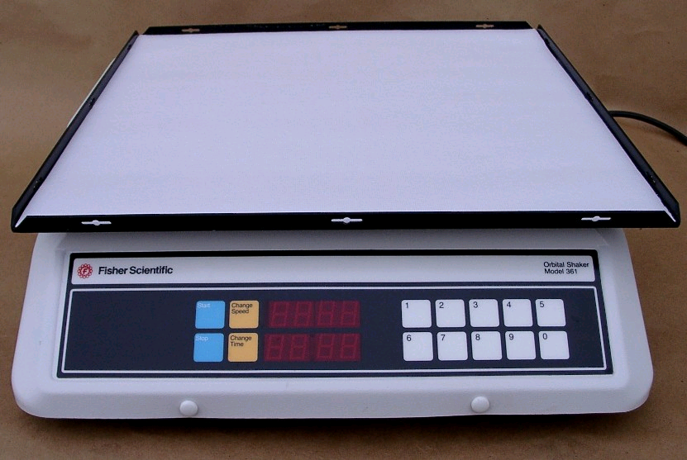
Orbital Shaker

Slide 15
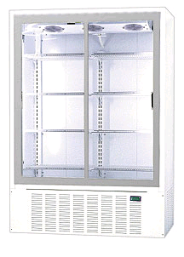
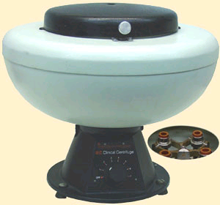
Centrífuga Clínica Nevera 4ºC

Slide 16
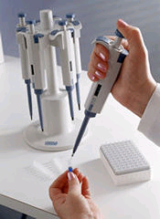
Aislamiento de bacteriófago
II
Utilizar la placa con la dilución de 10-4, o la placa donde tengan “plugs”, para extraer una placa del bacteriófago.
Utilice la punta de una micropipeta, pasar el plug a un tubo con tryptone broth.

Slide 17
Aislamiento de bacteriófago
II
  Sacar con una punta de una micropipeta una placa de un tamaño grande. OJO UNA SOLA PLACA.
  Colocar la placa en 5 ml de “Tryptone broth” y centrifugar por 20 minutos.
  Pasar el sobrenadante a un tubo de ensayo estéril.

Slide 18
Aislamiento de bacteriófago
II
  Guardar a 4°C.
  En el sobrenadante se encuentra el bacteriófago, y en el pellet los residuos (debris) de bacteria muertas.
  .

Slide 19
Tryptone Broth
Los tubos de ensayo con el “Tryptone broth” contienen 10ml.
Al finalizar el laboratorio usted debe tener dos tubos de ensayo, claramente rotulados, con aproximadamente 5 ml cada uno y el bacteriófago.

Slide 20

Titulación de Bacteriofagos

